Slide 1
Lógica de programación
Jose Jhonatan choque araujo

Slide 2
Lección 1
Lecciones
1 APRENDIENDO A PROGRAMAR
3 DEFINICION DE ALGORITMO
4 PARTES DE UN ALGORITMO
5 COMO NOS COMUNICAMOS CON LA MAQUINA
2 FUNDAMENTOS BASICOS DE PROGRAMACION

Slide 3
LECCION 2
LECCIONES
1 ESTRUCTURA BASICAS DE LA PROGRAMACION
5 OPERADORES LOGICOS
6 TALLER
7 RETROALIMENTACION
4 OPERADORES MATEMATICOS
3 ASIGNACION
2 VARIABLES

Slide 4
VARIABLES
Espacio que se abre en la memoria para almacenar un dato.
Según el tipo de dato que se va a almacenar, las vamos a clasificar.
Numéricas, alfanuméricas, texto, booleanos
Es básico que las clasifiquemos
NOMBRE = TIPO DE DATO
ENTERO = 10
TEXTO = “TAMALES”
BOOLEANO = V / F

Slide 5
OPERADORES ARITMETICOS
SIGNO | NOMBRE DEL SIGNO | TIPO DE OPERACIÓN | CODIGO ASCII
+ | MAS | SUMA | ALT + 43
- | MENOS | RESTA | ALT + 45
* | ASTERISCO | MULTIPLICACION | ALT + 42
/ | DIAGONAL O SLASH | DIVISION | ALT + 47
^ | ACENTO CIRCUNFLEJO | POTENCIA | ALT + 94
( | PARENTENCIS APERTURA | PRIORIDAD ENTRE OPERACIONES | ALT + 40
) | PARENTECIS CIERRE | PRIORIDAD ENTRE OPERACIONES | ALT + 41

Slide 6
JERARQUIA OPERADORES ARITMETICOS
()
^
* / \
+ -

Slide 7
ENTRADA, PROCESO Y SALIDA
ENTRADA
VARIABLES
PROCESO
SUMA A+B
SALIDA
RESULTADO
A=4 y B=5
4+5
9

Slide 8
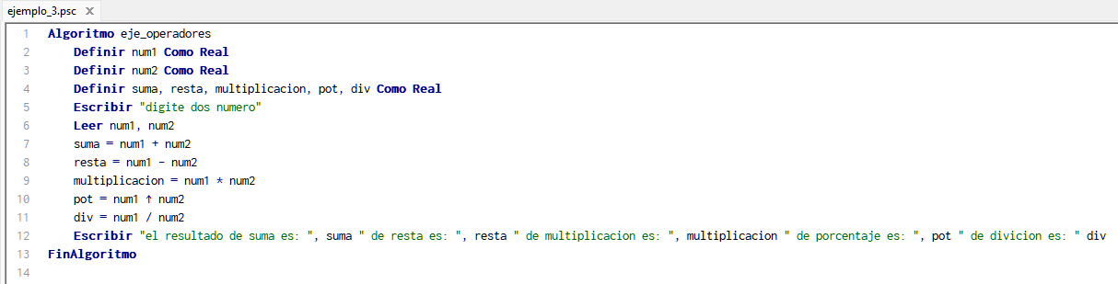
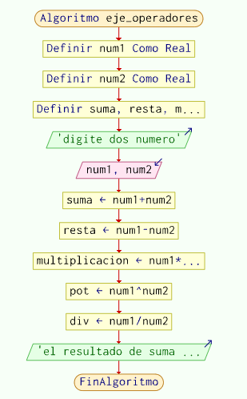
EJEMPLO EN PSEINT

Slide 9
Operadores relacionales
operador | nombre | ejemplo | significado
< | menor que | a<b | a es menor que b
> | mayor que | a>b | a es menor que b
== | igual a | a==b | a es igual que b
<> o ≠ | no igual a | a ≠ b | a no es igual que b
<= | menor que o igual a | a<=b | a es menor o igual que b
>= | mayor que o igual a | a>=b | a es mayor o igual que b

Slide 10
Condicionales simples si/no
Las condicionales nos permiten tomar decisiones dentro de nuestro programa
¿ERES MAYOR DE EDAD?
NO
PUEDES ENTRAR
SI
PUEDES ENTRAR

Slide 11
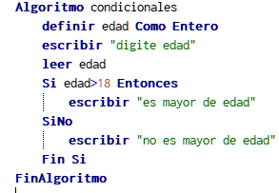
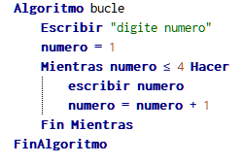
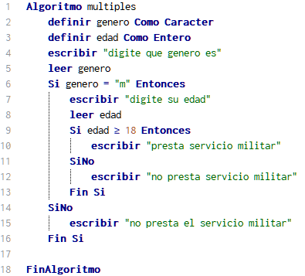
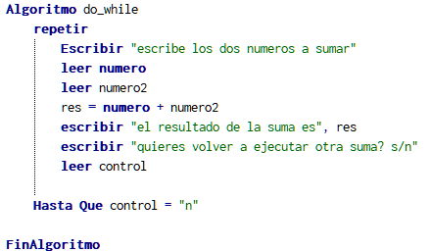
Ejemplo de condicionales

Slide 12
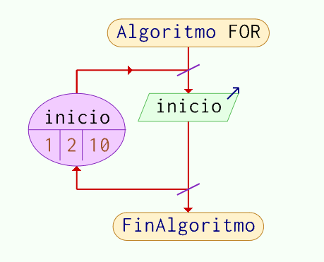
Estructura repetitiva for
La estructura repetitiva FOR es la cual podemos ejecutar unas instrucciones un numero finito de veces, a diferencia del while que se repite una cantidad de veces según la condición se cumpla, el for solo le da el numero de veces que se quiere repetir

